Slide 1
ローターアクト拡大委員会
RID2790 23-24

Slide 2
以前の状況
最大勢力時には200人とも300人とも伝え聞いている
オーストラリアのローターアクトクラブと定期交流があった
歴代ガバナーには ローターアクト経験者もおります
卒業者の現ロータリアンではローターアクター同士で結婚した方もおります
ロータリアンの子弟も多かった
ロータリアンの数も多く比較するとローターアクトクラブに関する資金も多い
集団活動が当たり前の世代、集団帰属の価値観は高い 先輩後輩が強い
良くも悪くも勢いに乗る世代
バブル期まで Σ(ﾟДﾟ)

Slide 3
以前の状況
バブル後 Σ(ﾟДﾟ)
経済の低迷、ロータリアンの減少 4千数百名いたロータリアンが2千6百名程に減少
ローターアクト関係予算の減額
千葉市、成田市、柏市、船橋市、館山市という人口の多い都市部のローターアクトクラブが終結、
激減となる
ロータリアンの数が安定 2600～2700名程
新たなクラブ設立 (新しい形)
習志野中央 市原中央 茂原(3クラブがｽﾎﾟﾝｻｰ) 千葉科学大学(銚子市 3クラブがｽﾎﾟﾝｻｰ)
茂原 (3クラブがｽﾎﾟﾝｻｰ) 千葉科学大学(初の大学基盤クラブ 銚子市、旭市の3クラブがｽﾎﾟﾝｻｰ)

Slide 4
前年度までの状況
18-19年度
バリーラシンRI会長年度 (ローターアクトクラブが二つできれば会長賞)
ガバナーより新クラブ設立の要請
これまでに 地区RYLAセミナー、地区インターアクト活動を通じて得た絆、ローターアクトに理解ある方々にお願いして三つのクラブが設立
当時のガバナークラブ 佐倉中央ローターアクトクラブ
現在のガバナー(元青少年奉仕統括委員長) 千葉マリンローターアクトクラブ
青少年奉仕を共に続けてきた仲間 鴨川ローターアクトクラブ

Slide 5
前年度までの状況
青少年奉仕統括委員会としてインターアクト卒業生、ROTEX、RYLA参加者等を多数
勧誘していた。
このプロセスを続けていければローターアクターは増えると思えた
コロナウイルスの蔓延
オンラインミーティングは出来たが対面では行事ができない
インターアクト行事、RYLAセミナー等も中止
会員減少、休眠化
茂原ローターアクトクラブ、佐倉中央ローターアクトクラブが終結

Slide 6
今年度
RI目標
2029年までに、ローターアクターの数（現在約20万人）を100万人に増やす
当地区ガバナーの要望
当地区も会員数を5倍増にしたい ⇒ 委員会名称を
青少年プロジェクトの小委員会だったローターアクト委員会を独立させ
ローターアクト拡大委員会と改名
青少年奉仕関連委員会を続けてきた私を委員長に任命
委員会構成 前年はロータリアンのみ
ロータリアン5名 + ローターアクター（現、前、元代表）3名 計8名
クラブ数
習志野中央RAC、市原中央RAC、千葉科学大学RAC 鴨川RAC 千葉マリンRAC
会員総数は41名

Slide 7
10,698
ローターアクトクラブ数
203,298
ローターアクター数
180
ローターアクトクラブがある国の数
第1エリア
(東日本側14地区)
活動しているクラブ 77
うち大学基盤クラブ 16
総会員数585名
2023年7月第1エリア調べ
2023年10月マイロータリー

Slide 8
今年度テーマ 情熱！
委員会として実行すること
一、全員を対象とした会議 研究会
以前の青少年プログラムではなくクラブとしての位置付けとなりRI会費、
地区会費の負担など金銭的自立が求められている
意識改革要す
一、ロータリアンに対するローターアクトの認知度を上げる
社会に対してローターアクトクラブの認知度は低いため勧誘しにくい
地区ロータリアンのローターアクトクラブについての認知度は低い
広報活動要す

Slide 9
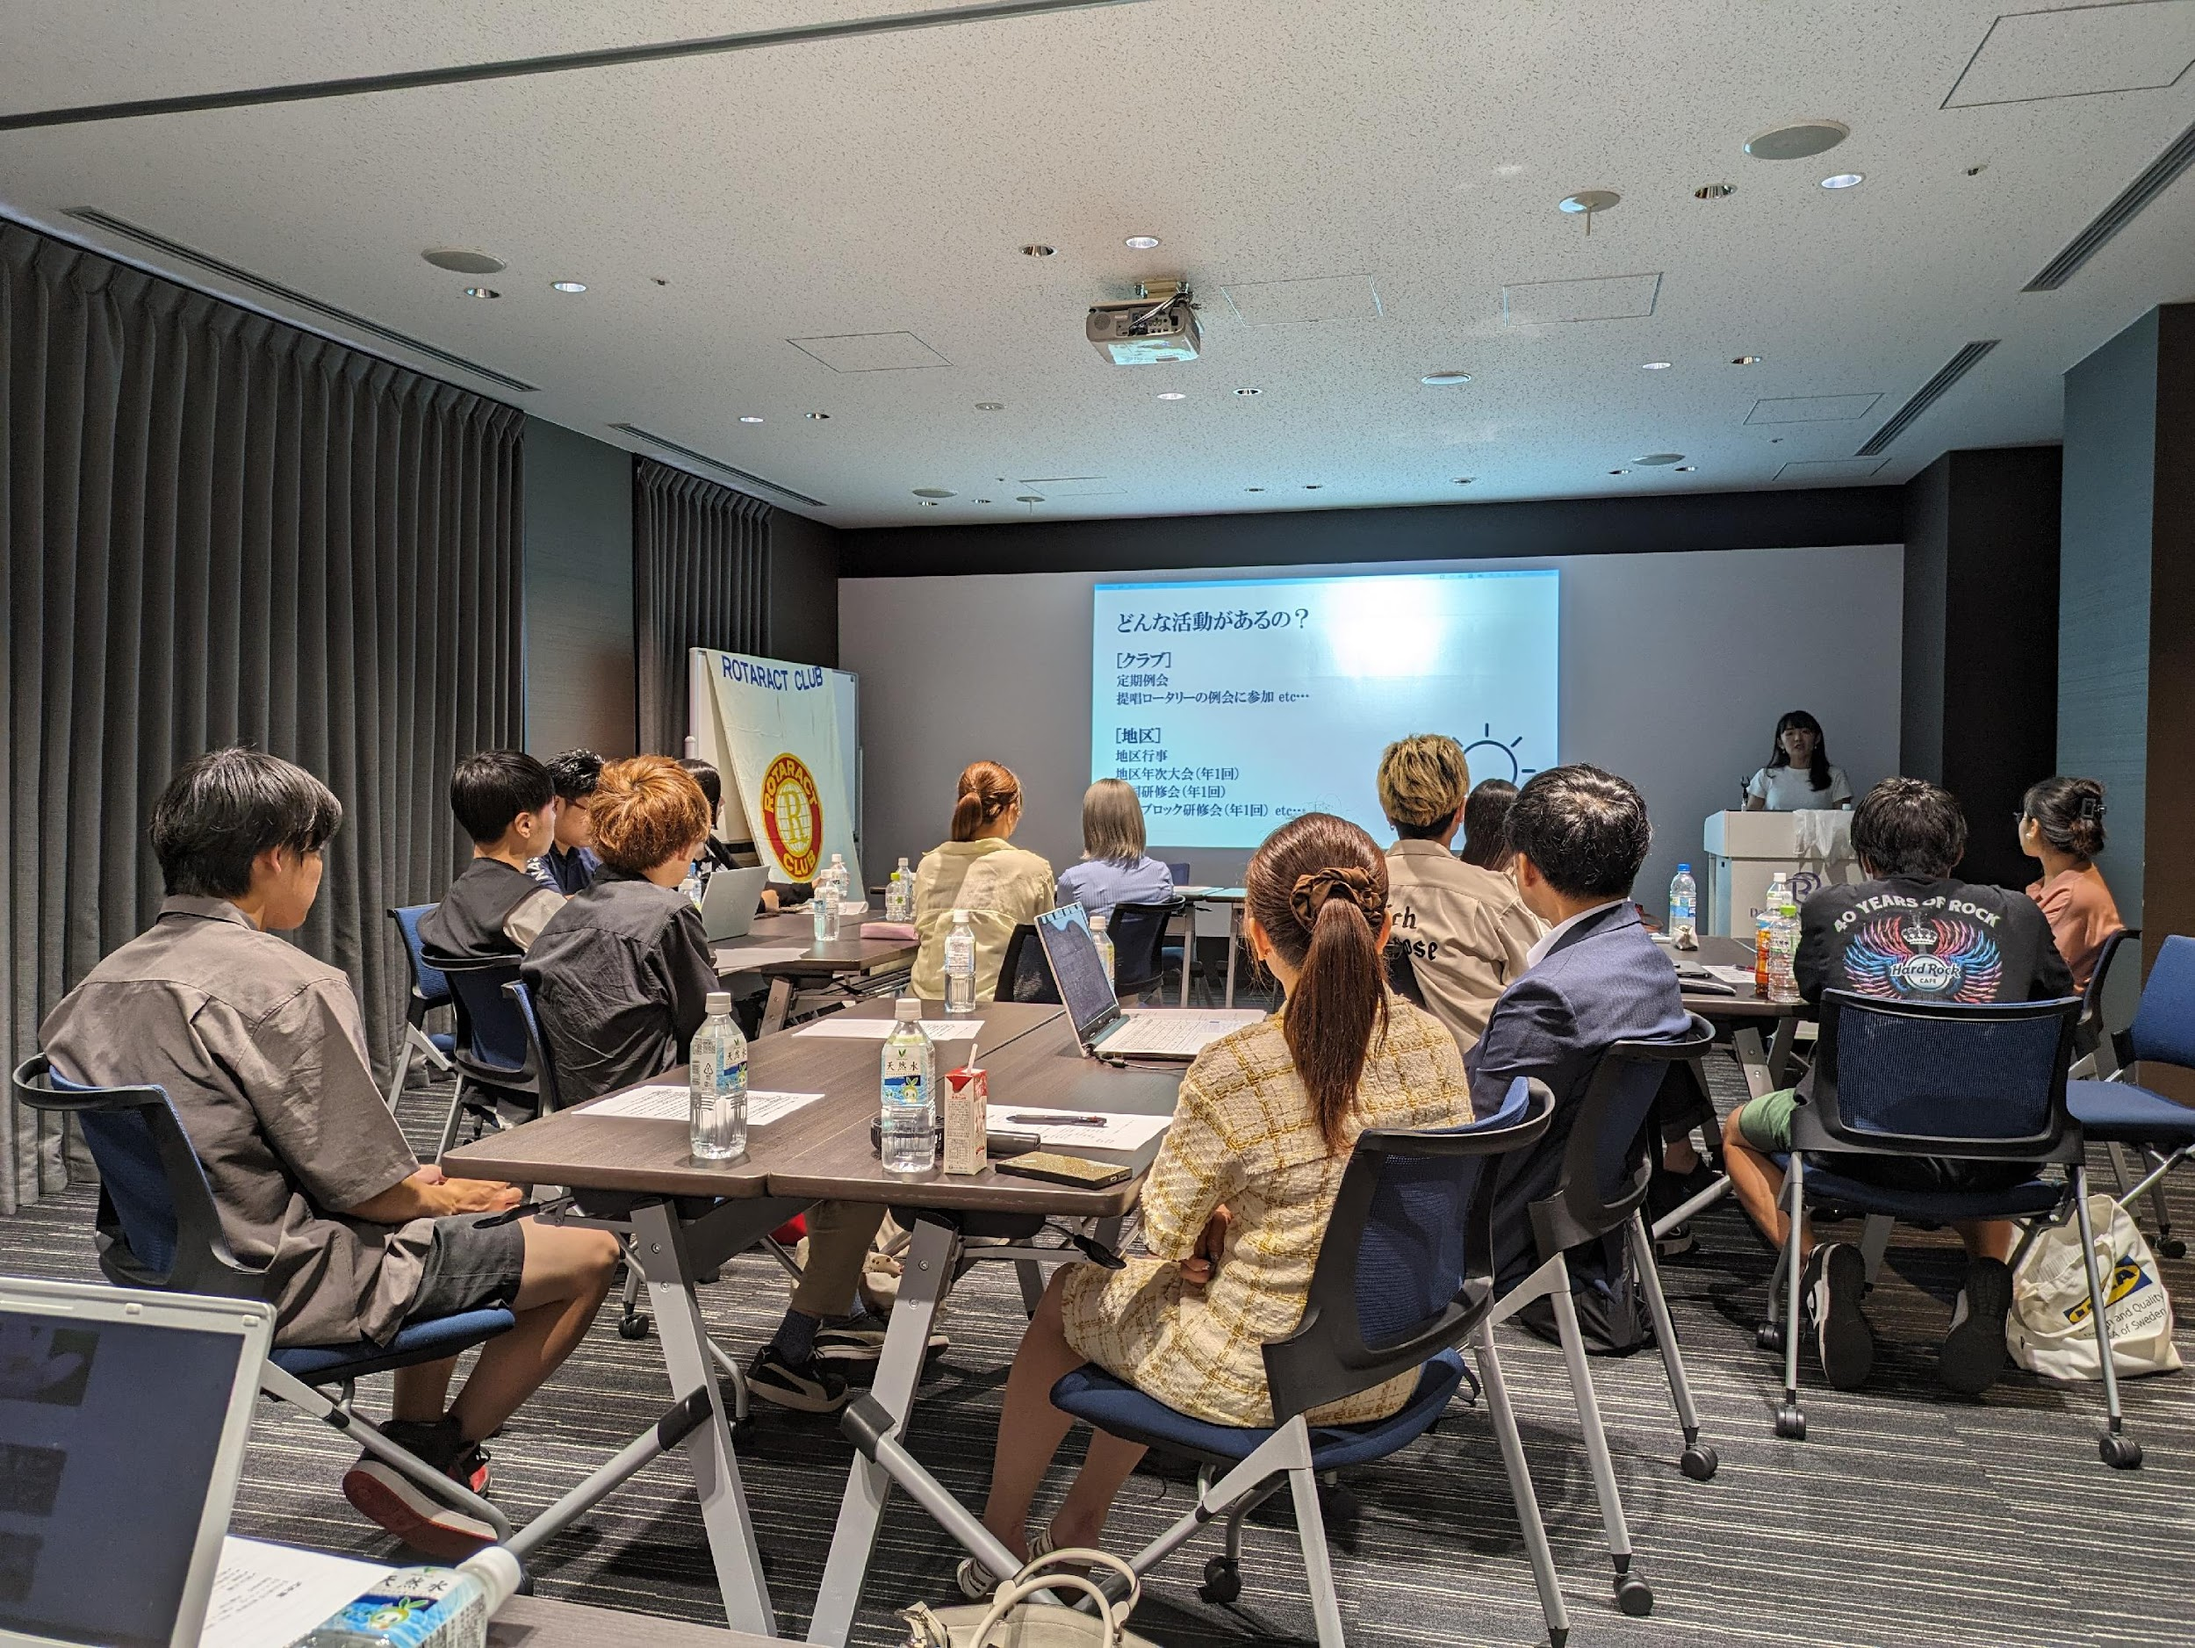
ミーティング
・会長幹事会は2ヶ月に一度、各クラブがホストとなりクラブ所在地にて行う
・大きな変革を受けて全ローターアクター対象に情報共有するための研究会
7月29日㈯ 千葉市
習志野中央RAC 市原中央RAC 千葉科学大学RAC 鴨川RAC 千葉マリンRAC

Slide 10
今年度したこと
ロータリークラブ地区行事に出席
地区チームセミナー、ポリオ撲滅キャンペーン、地区大会などの
大きな行事後に行われる大懇親会の度にアクトと一緒に出席、
一人でも多くのロータリアンと挨拶を交わすことを実行
ロータリアンの子弟、従業員を勧誘したい
グループ、クラブへの出席 卓話、広報
各グループの情報研究会へ3回、 クラブ例会へ1回 インターアクト年次大会 ユースの集い（インターアクト、ローテックス 米山学友 財団学友）

Slide 11
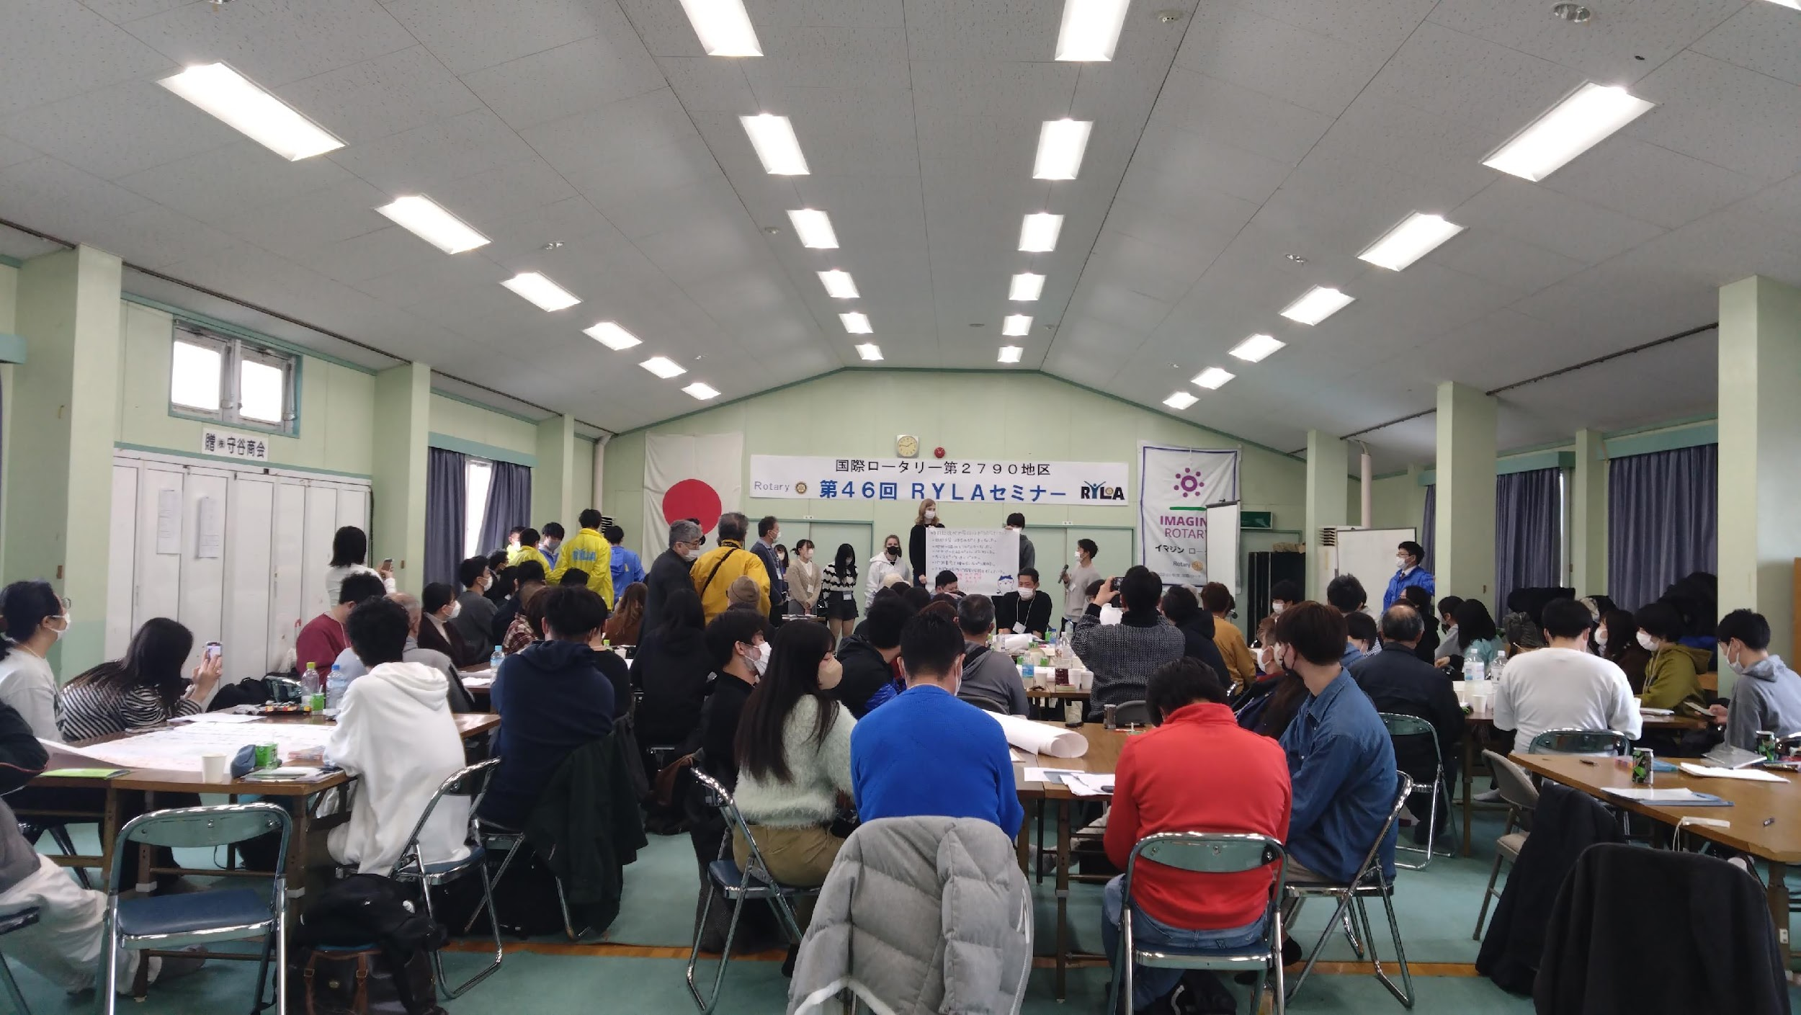
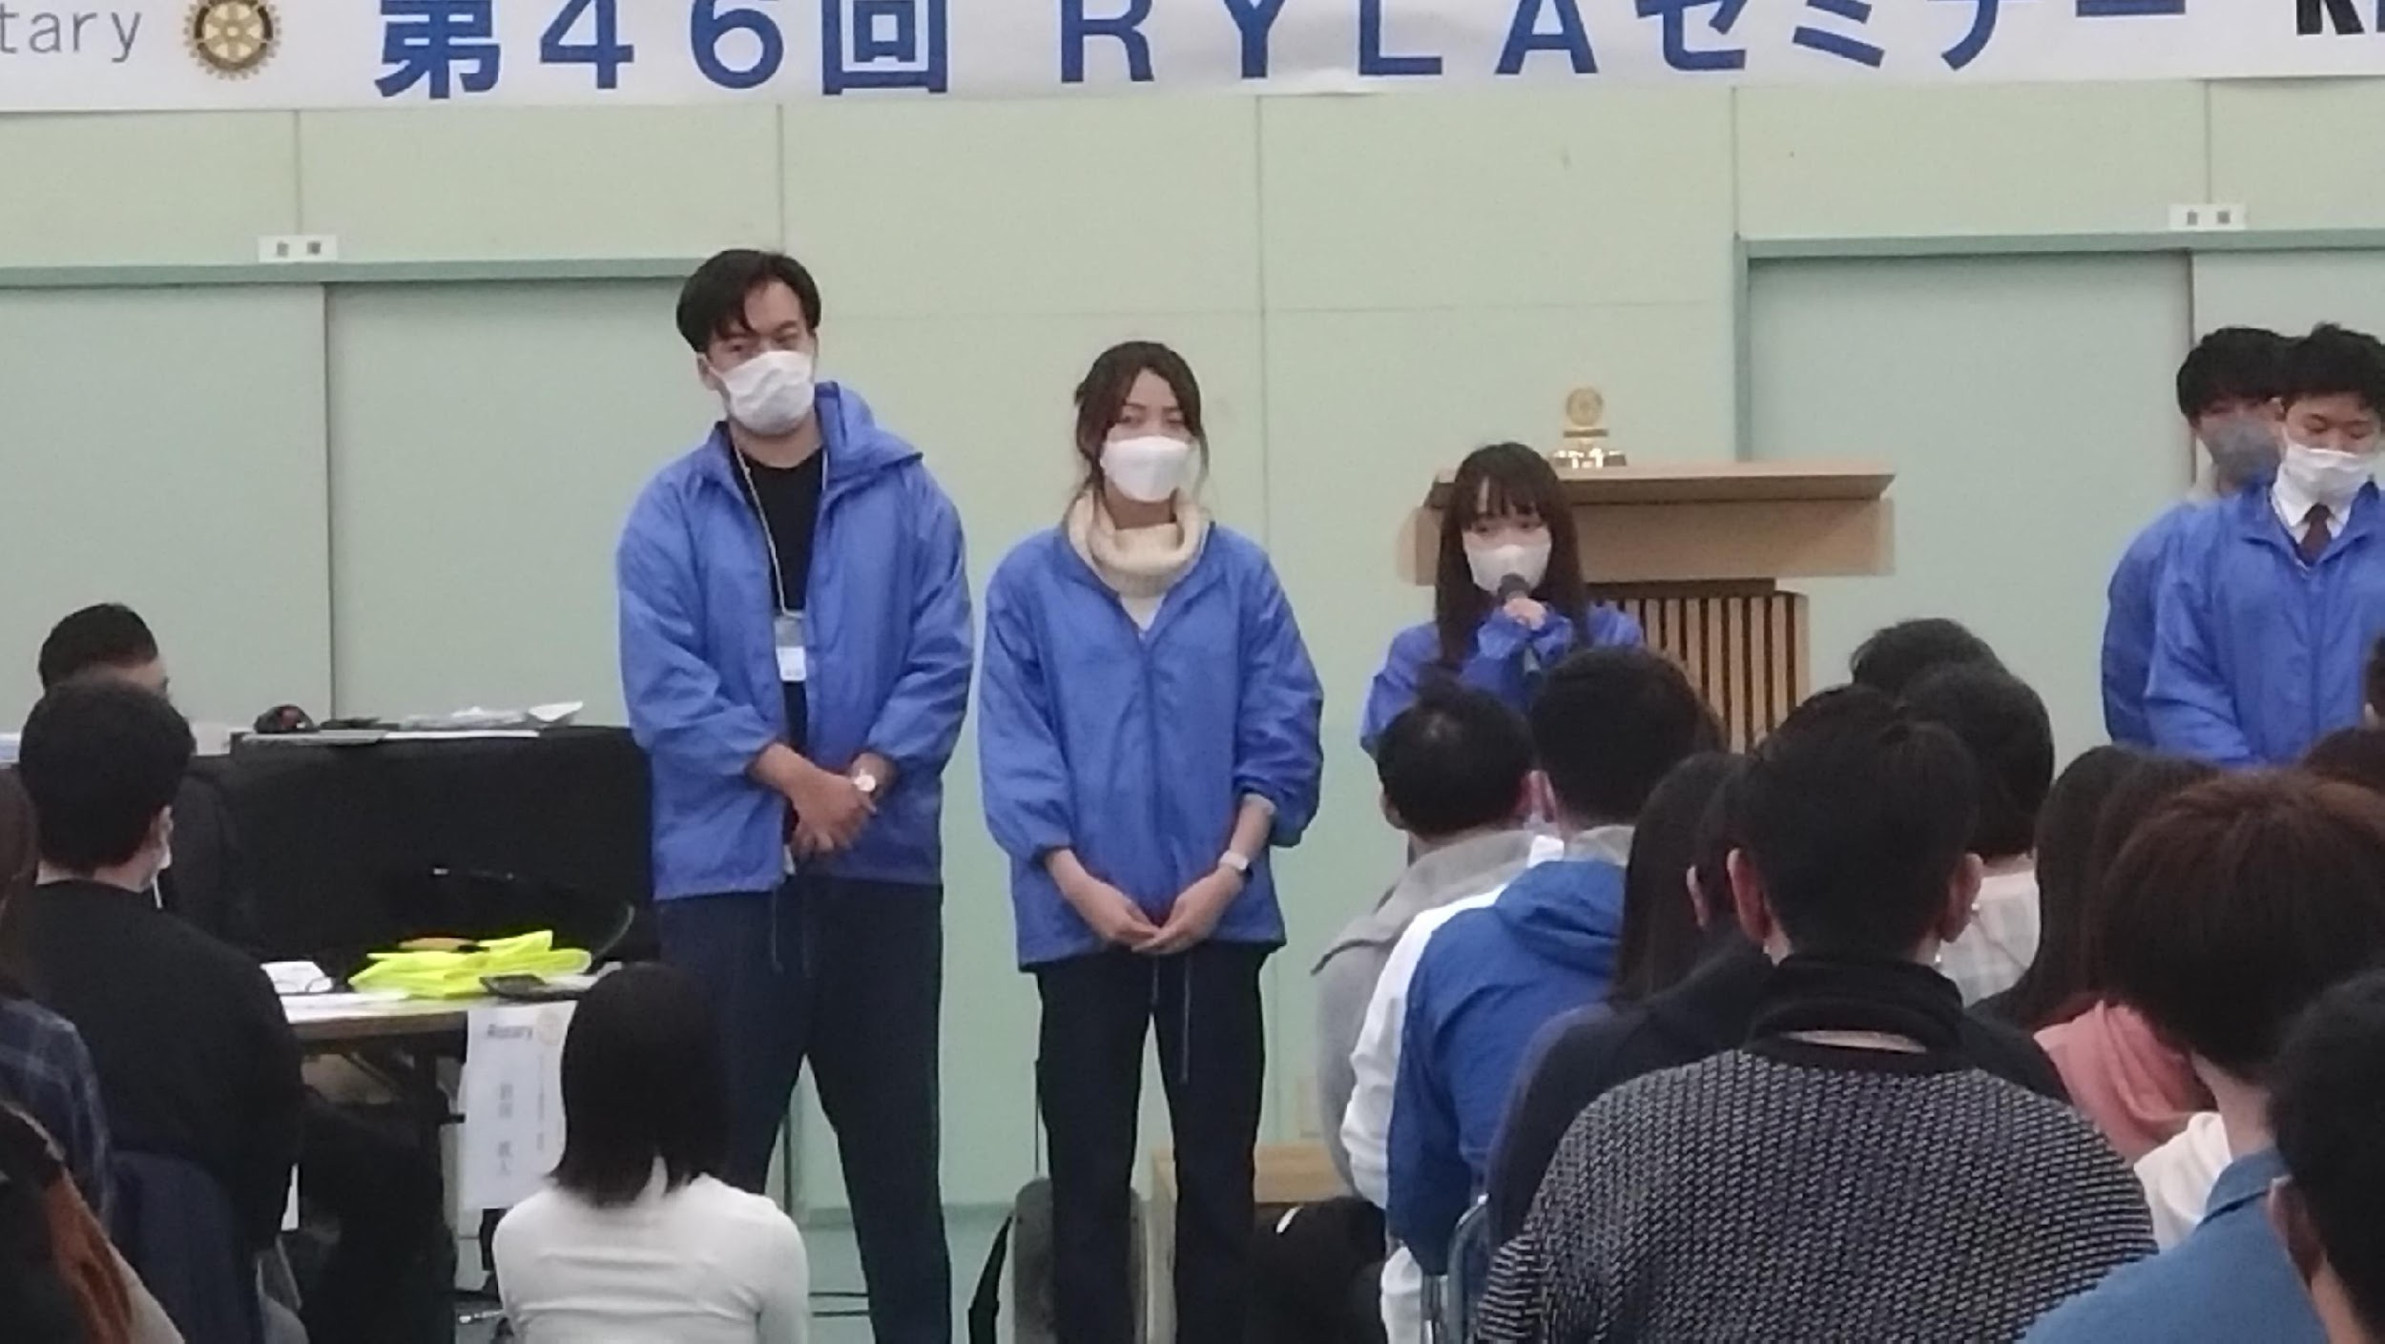
8月20日
他委員会との協力
ポリオ撲滅キャンペーンに参加
RYLAセミナー
2月予定

Slide 12
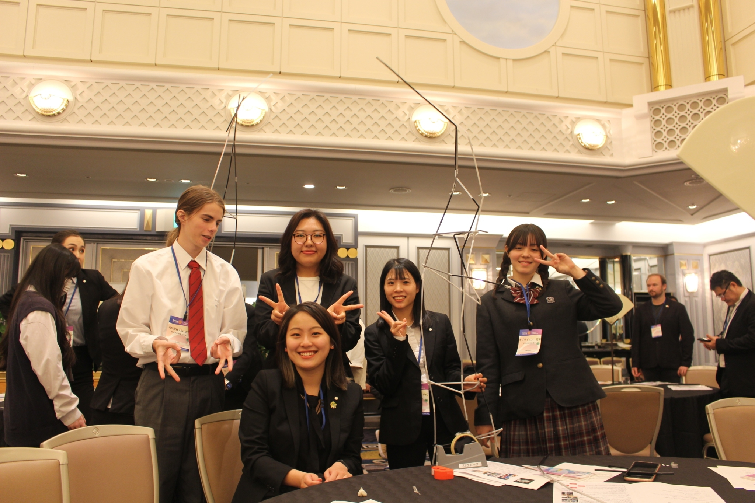
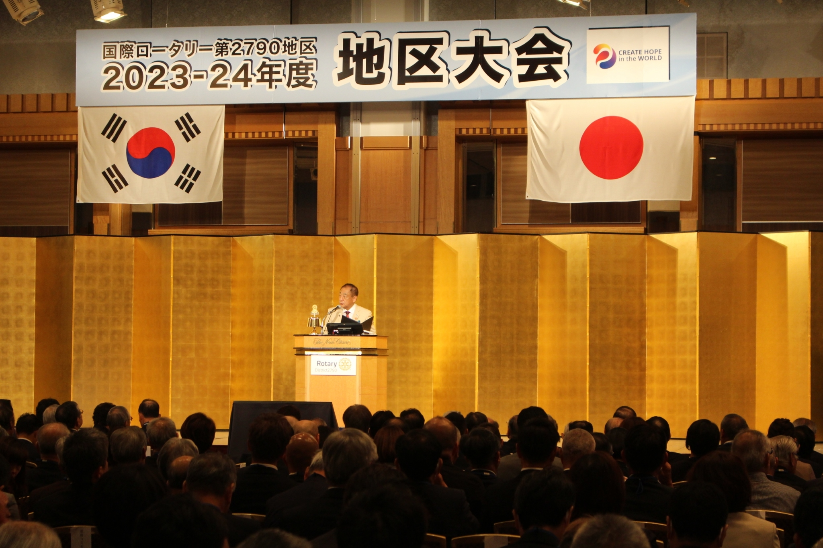
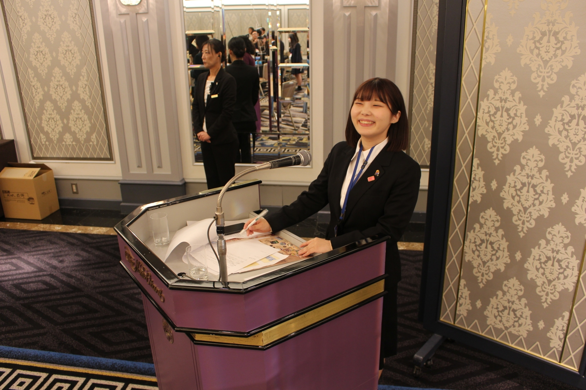
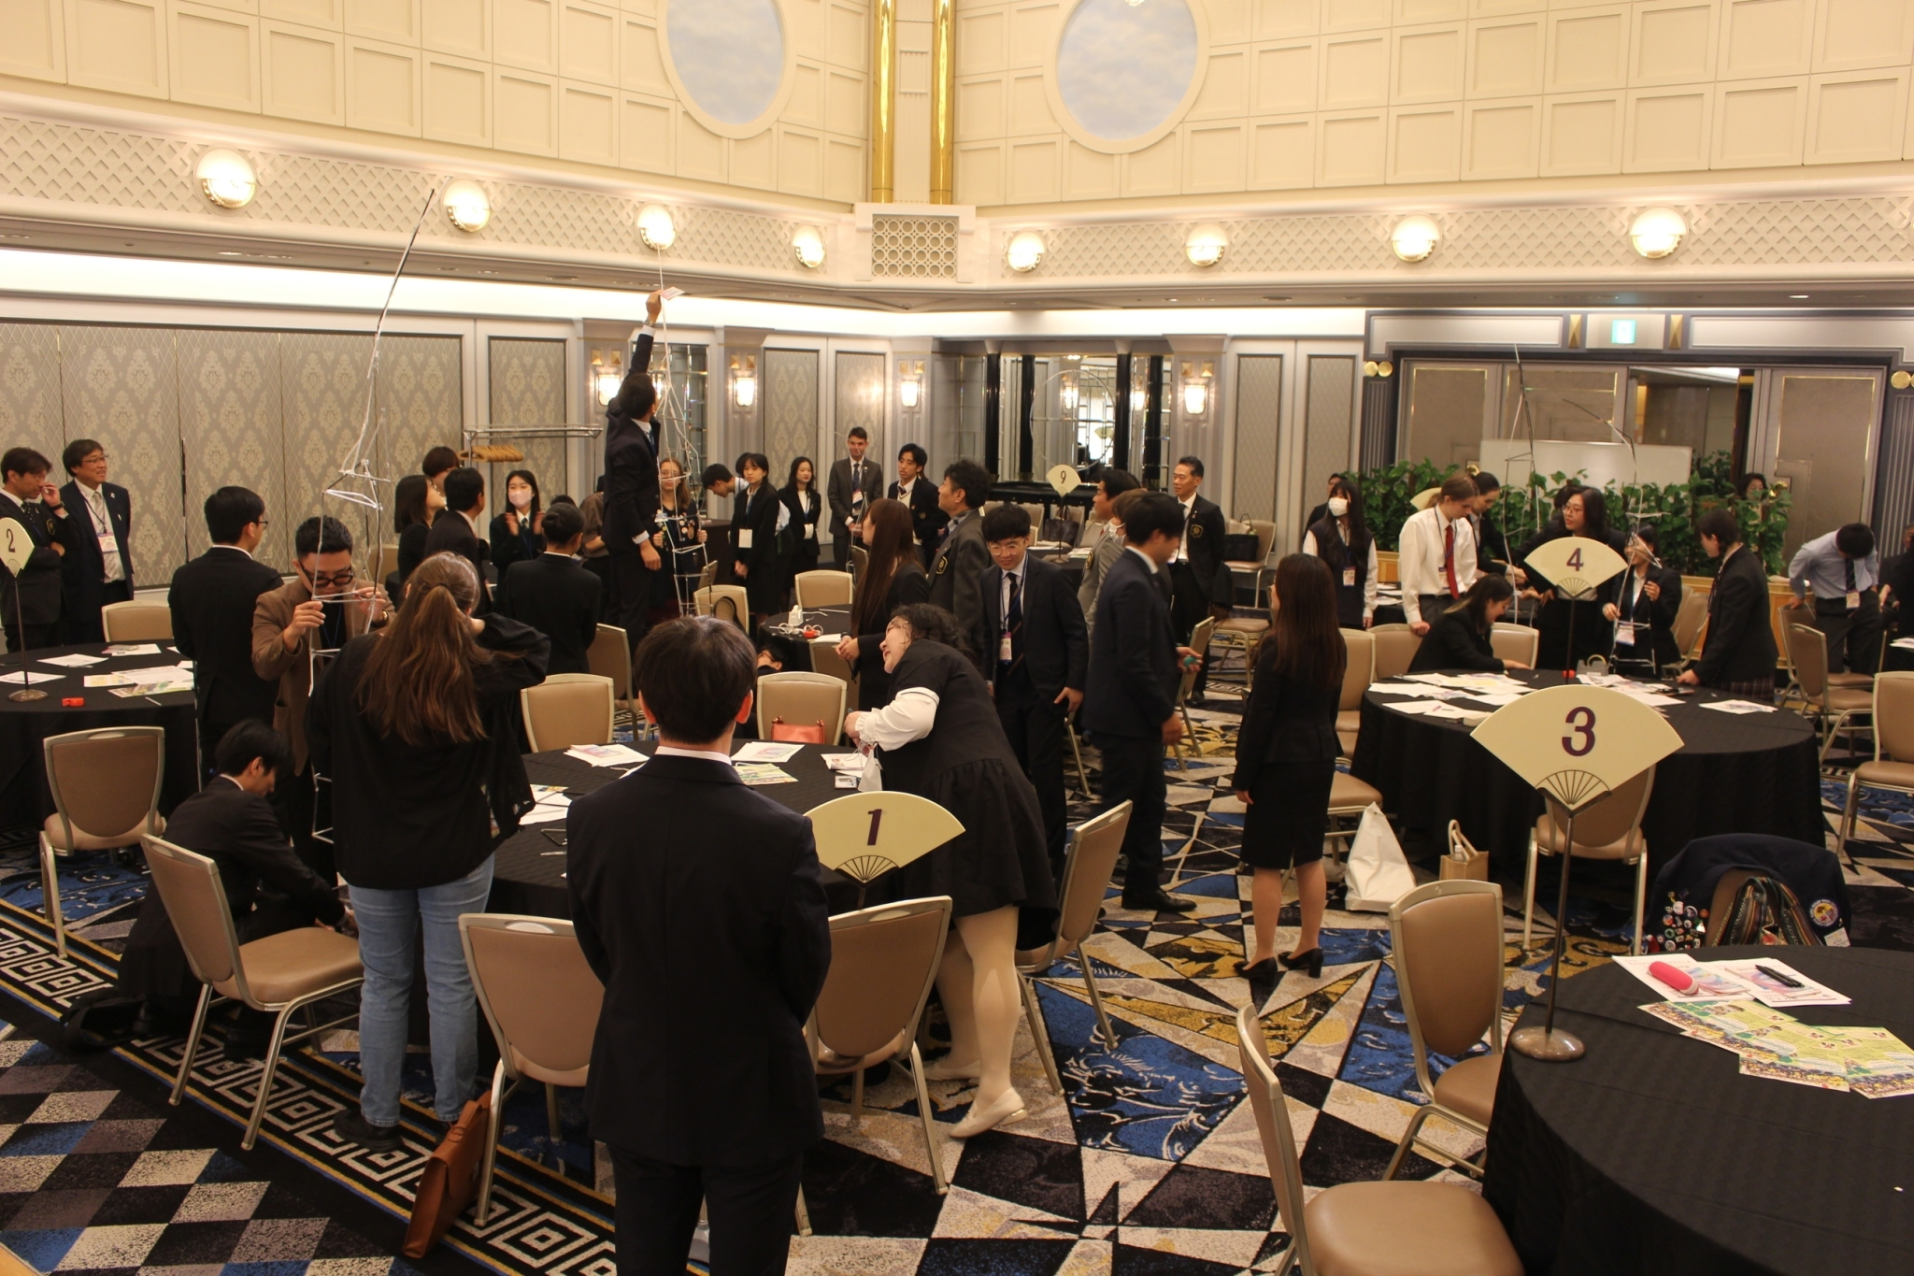
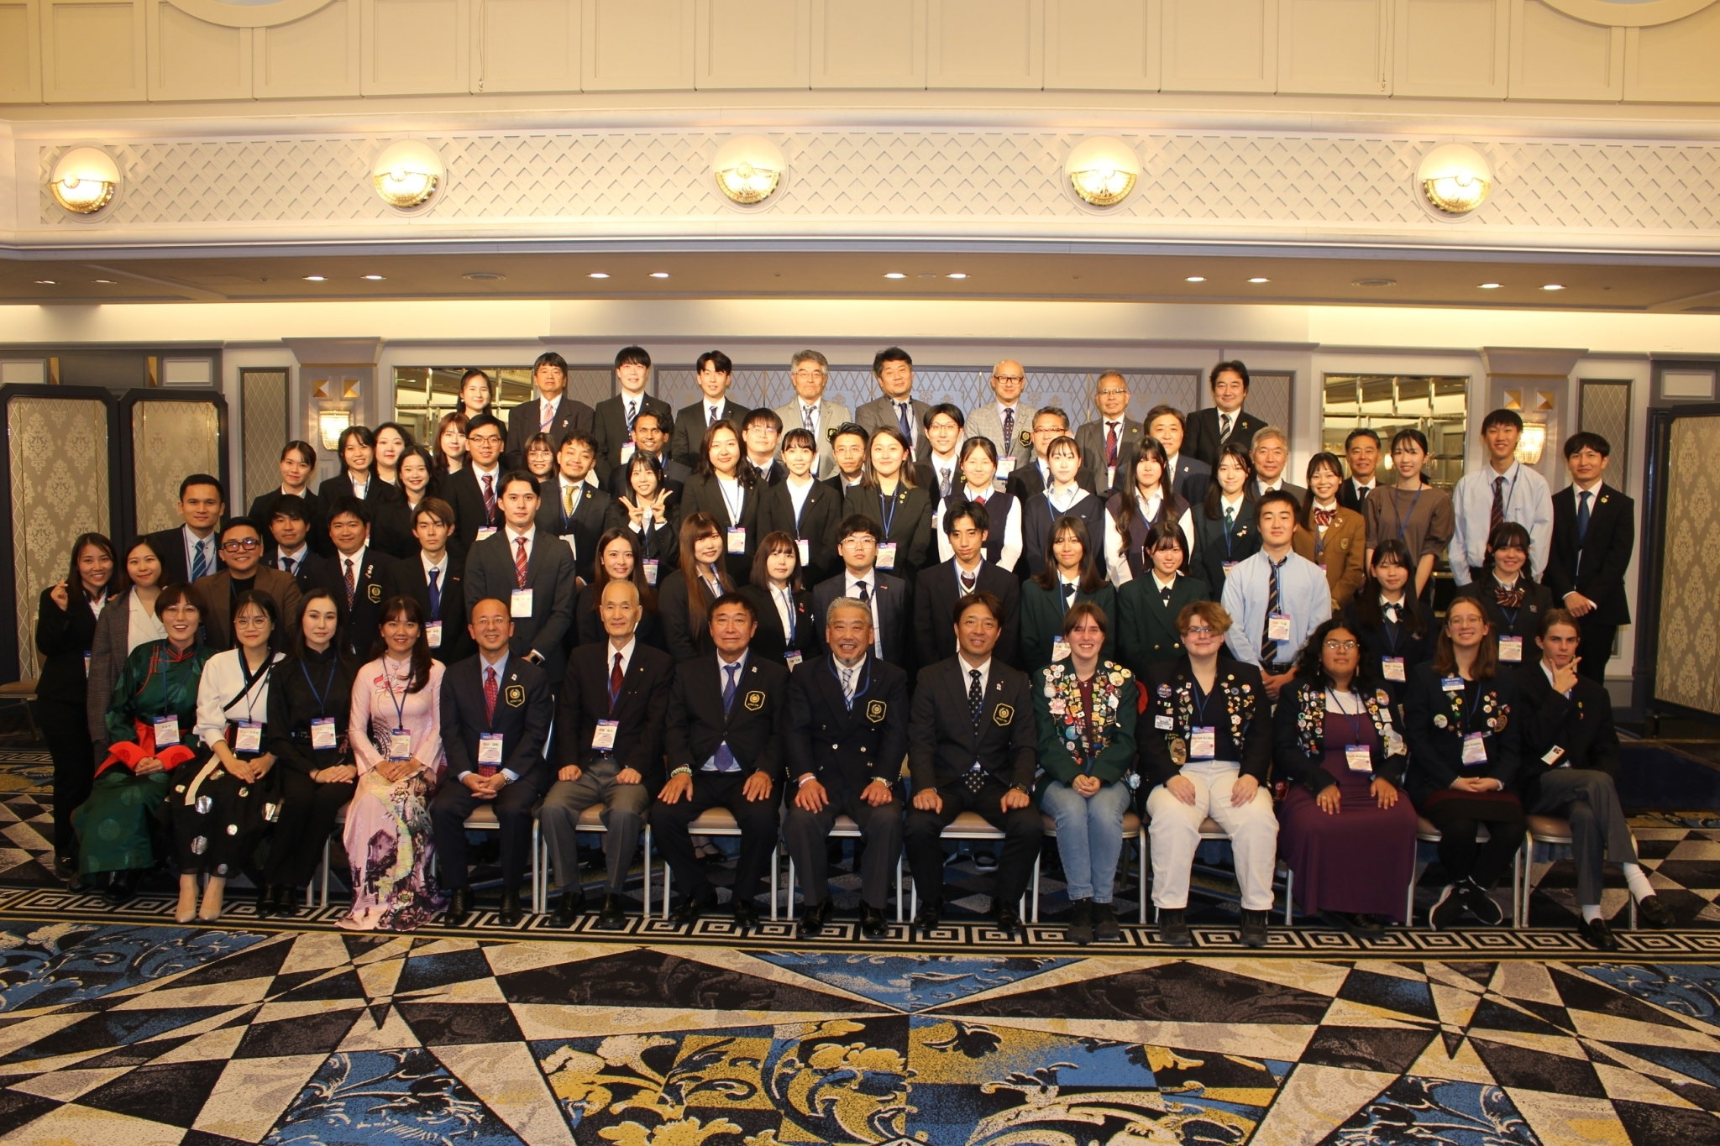
例年、別会場にてユースの集いが開催される
インターアクター・青少年交換生・米山奨学生・学友・財団学友・平和フェロー
ローターアクトはゲームを中心としたプログラム進行で親睦を図る
地区大会 10月22日
今回はストロータワーゲーム
彼らが得意とする大人向けゲームは
ロータリアンにも大好評です
避難所運営シミュレーションゲーム

Slide 13
今年度すること
ロータリアンの子弟、従業員を勧誘する
ローターアクター各自に知り合いを勧誘してもらう
二十代の人と知合ったら勧誘してみる
◎ RYLAセミナーにて 広報と勧誘
◎大学と関係を持つロータリアンにローターアクトクラブ設立を打診する
ローターアクトクラブを広報し認知度を上げ続ける(社会、ロータリークラブ)

Slide 14
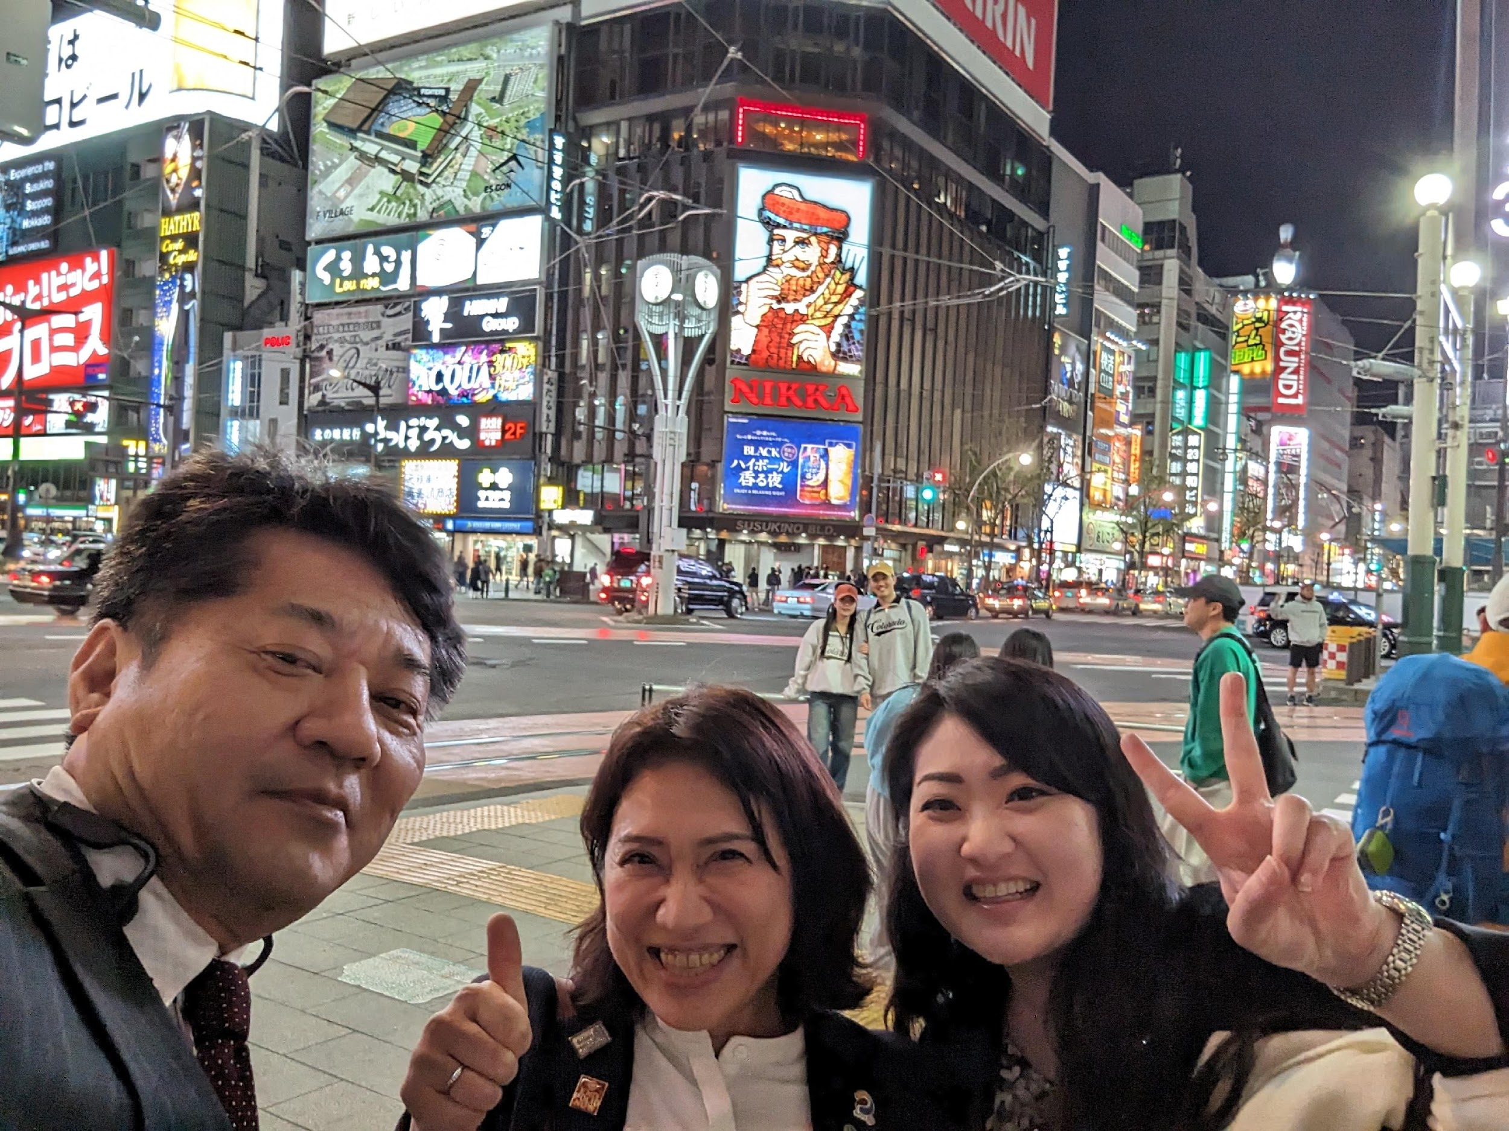
第一エリア代表者会議
RID2500(北海道東部) 2510(北海道西部) 2520(岩手・宮城) 2530(福島) 2540(秋田) 2550(栃木) 2560(新潟) 2570(埼玉北西) 2770(埼玉南東) 2790 2800(山形) 2820(茨城) 2830(青森) 2840(群馬)
※アクトの状況や考え、アンケート等、貴重な情報と体験を得た
10月7日㈯ 札幌市

Slide 15
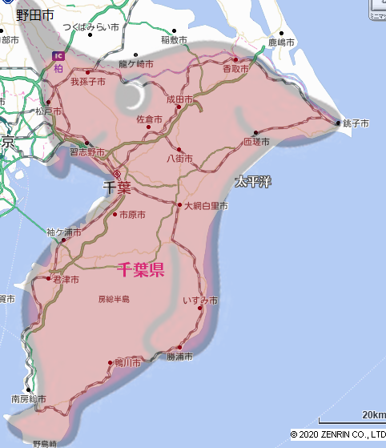
千葉科学大学RAC
認証2007年
(銚子・銚子東・旭RC)
習志野中央RAC
認証1992年
(習志野中央RC)
7月 18名→9月末 41名
7月 7名→9月末 14名
千葉マリンRAC
認証2019年認証
(千葉若潮RC)
7月 4名→現在 7名
鴨川RAC
認証2019年
(鴨川RC)
7月 6名→9月末 6名
市原中央RAC
認証2010年
(市原中央RC)
7月 6名→9月末 8名
RI2790地区
7月 41名→現在76名

Slide 16
宿題
問題点
会員数が少ない中で活動してきたので単一クラブでの活動が難しく、他クラブ或いは他地区との交流がロータリークラブと比べて多く旅費がかさむ
特定メンバーに活動量が偏る
ロータリークラブ側から出席要請されても時間的に苦となる
ローターアクターとしての資質を持った若者を見極め増強できるか
入会した会員をクラブに馴染ませることができるか
予算を含めてスポンサークラブや地区委員会が力になれるか
ロータリアンとローターアクターの情熱が続きますよう★

Slide 17
ありがとうございました
RID2790ローターアクト拡大委員会
中澤良夫 (四街道)
秋谷陽一朗 (千葉コネクト)
黒岩靖之 (君津)
斎藤英之 (鴨川)
田島修 (市原中央)
稲垣来夢 (千葉マリンRAC)
川名清澄 (鴨川RAC)
小早川拓馬 (習志野中央RAC)

